Slide 1
Lead Frame
檢測腳位寬度
2021.02

Slide 2
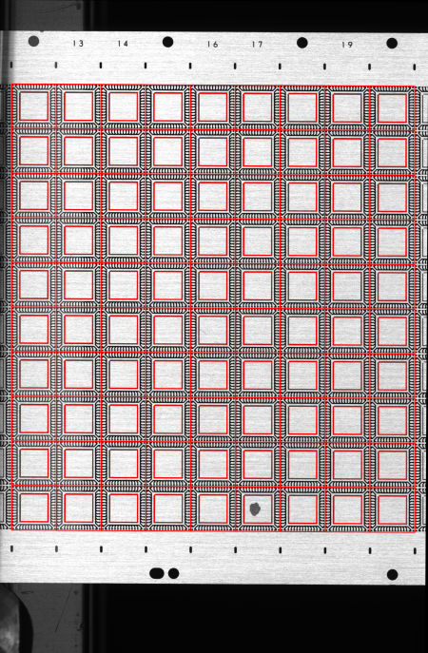

檢測腳位寬度流程
找中心面版
裁切直行面板
計算腳位寬度
裁切腳位位置
11
12
8
9
9
8
8
9
8
8
9
8
8
(單位:pixel)

Slide 3

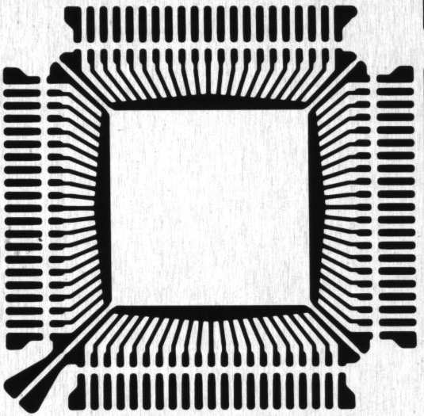
檢測腳位寬度流程
找中心面版
求腳位四點座標 推算傾斜角度
裁切腳位位置
輸出腳位寬度
推算實際腳位寬度
找連通區域
9
5
4
5
5
5
4
5
5
5
5
4
5
5
4
5
5
5
4
5
8

